Slide 1
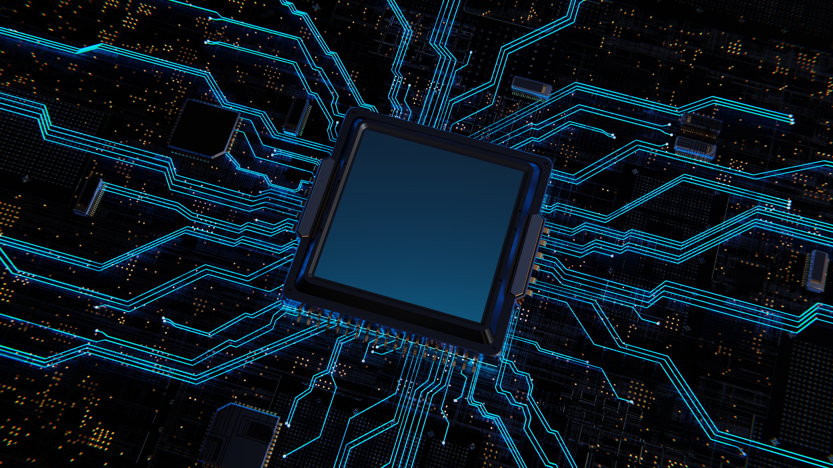

FLORIAN DESCAMPS
L’INTELLIGENCE ARTIFICIELLE

Slide 2


INTRODUCTION
PROJET
Découvrir les tenants et aboutissants de l’intelligence artificielle.
SUJETS ABORDÉS
Fonctionnement
Possibilités d’applications
Histoire de l’intelligence artificielle
La cybersécurité
Les problèmes structurels

Slide 3
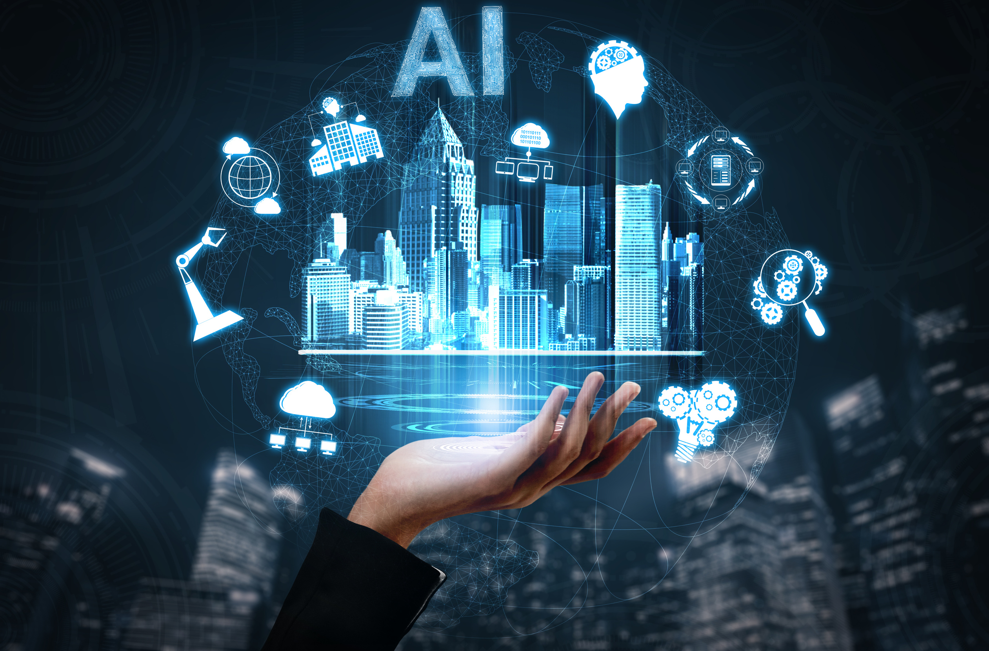

L’histoire de l’IA

Slide 4

Les premiers programmes d’IA
La théorie des formes
Les calculs automatiques
Racine, Platon, Aristote
Charles Babbage, Ada Lovelace
Le Logic Theorist
Antiquité
Moyen-Âge / Renaissance
XIXe siècle
XXe siècle
La machine pensante
Les concepts clés
Les premières expérimentations
La pensée automatisée, le raisonnement formel
Ramon Llull, Léonard de Vinci
Le GPS

Slide 5
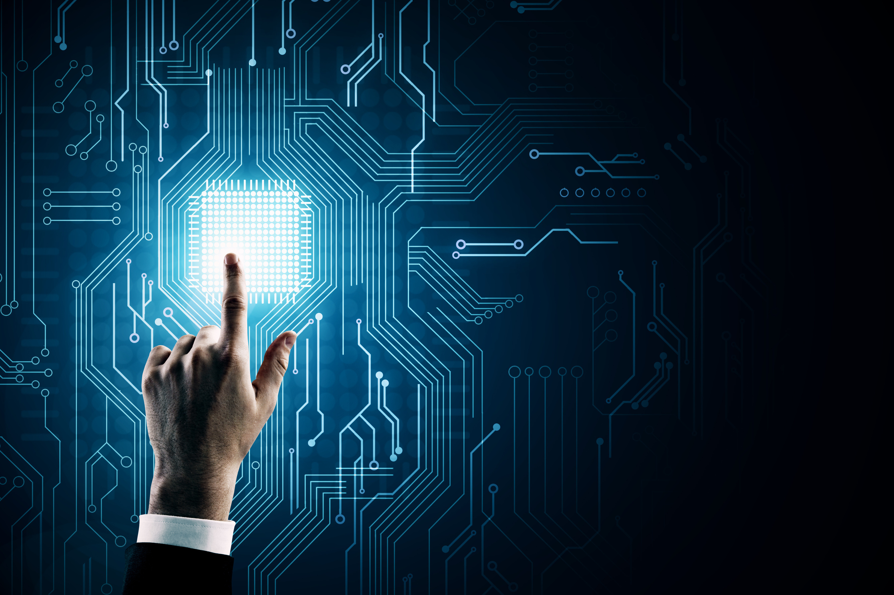





L’application de L’IA dans les insitutitions
La santé et la médecine
Les transports et la Logistique
L’IA dans le quotidien
La finance et l’économie
L’industrie et la fabrication

Slide 6
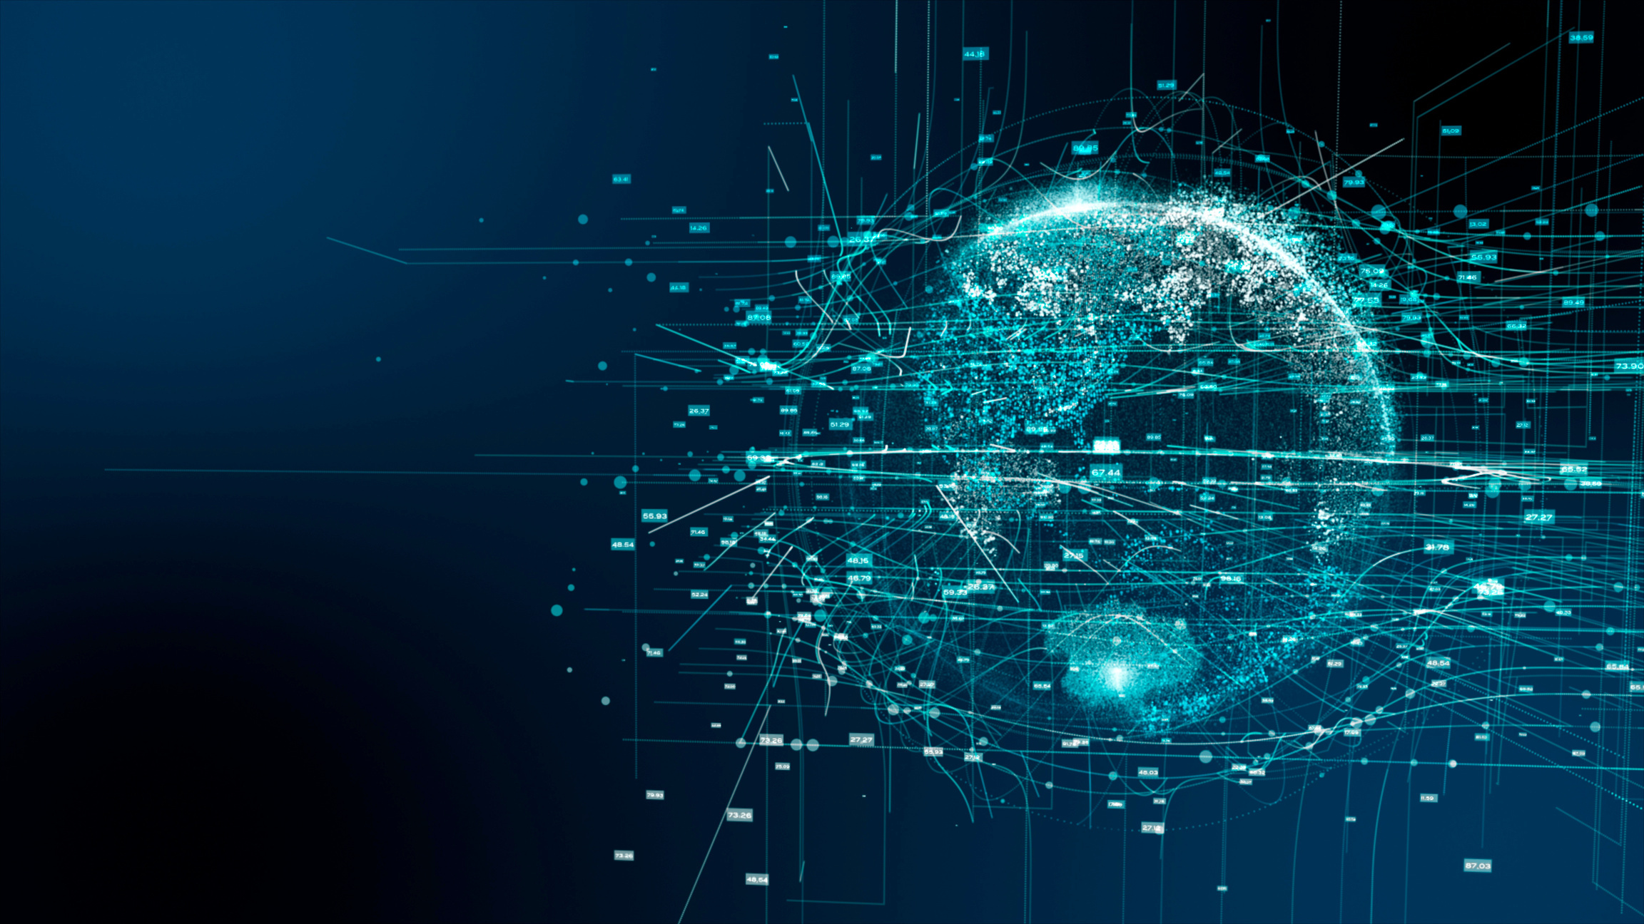

Les enjeux de Cybersécurité
L’extension de l'IA dans l'environnement numérique initie de nouveaux problèmes de cybersécurité:
Attaque adversaire, utilisation frauduleuse des prompts, etc

Slide 7
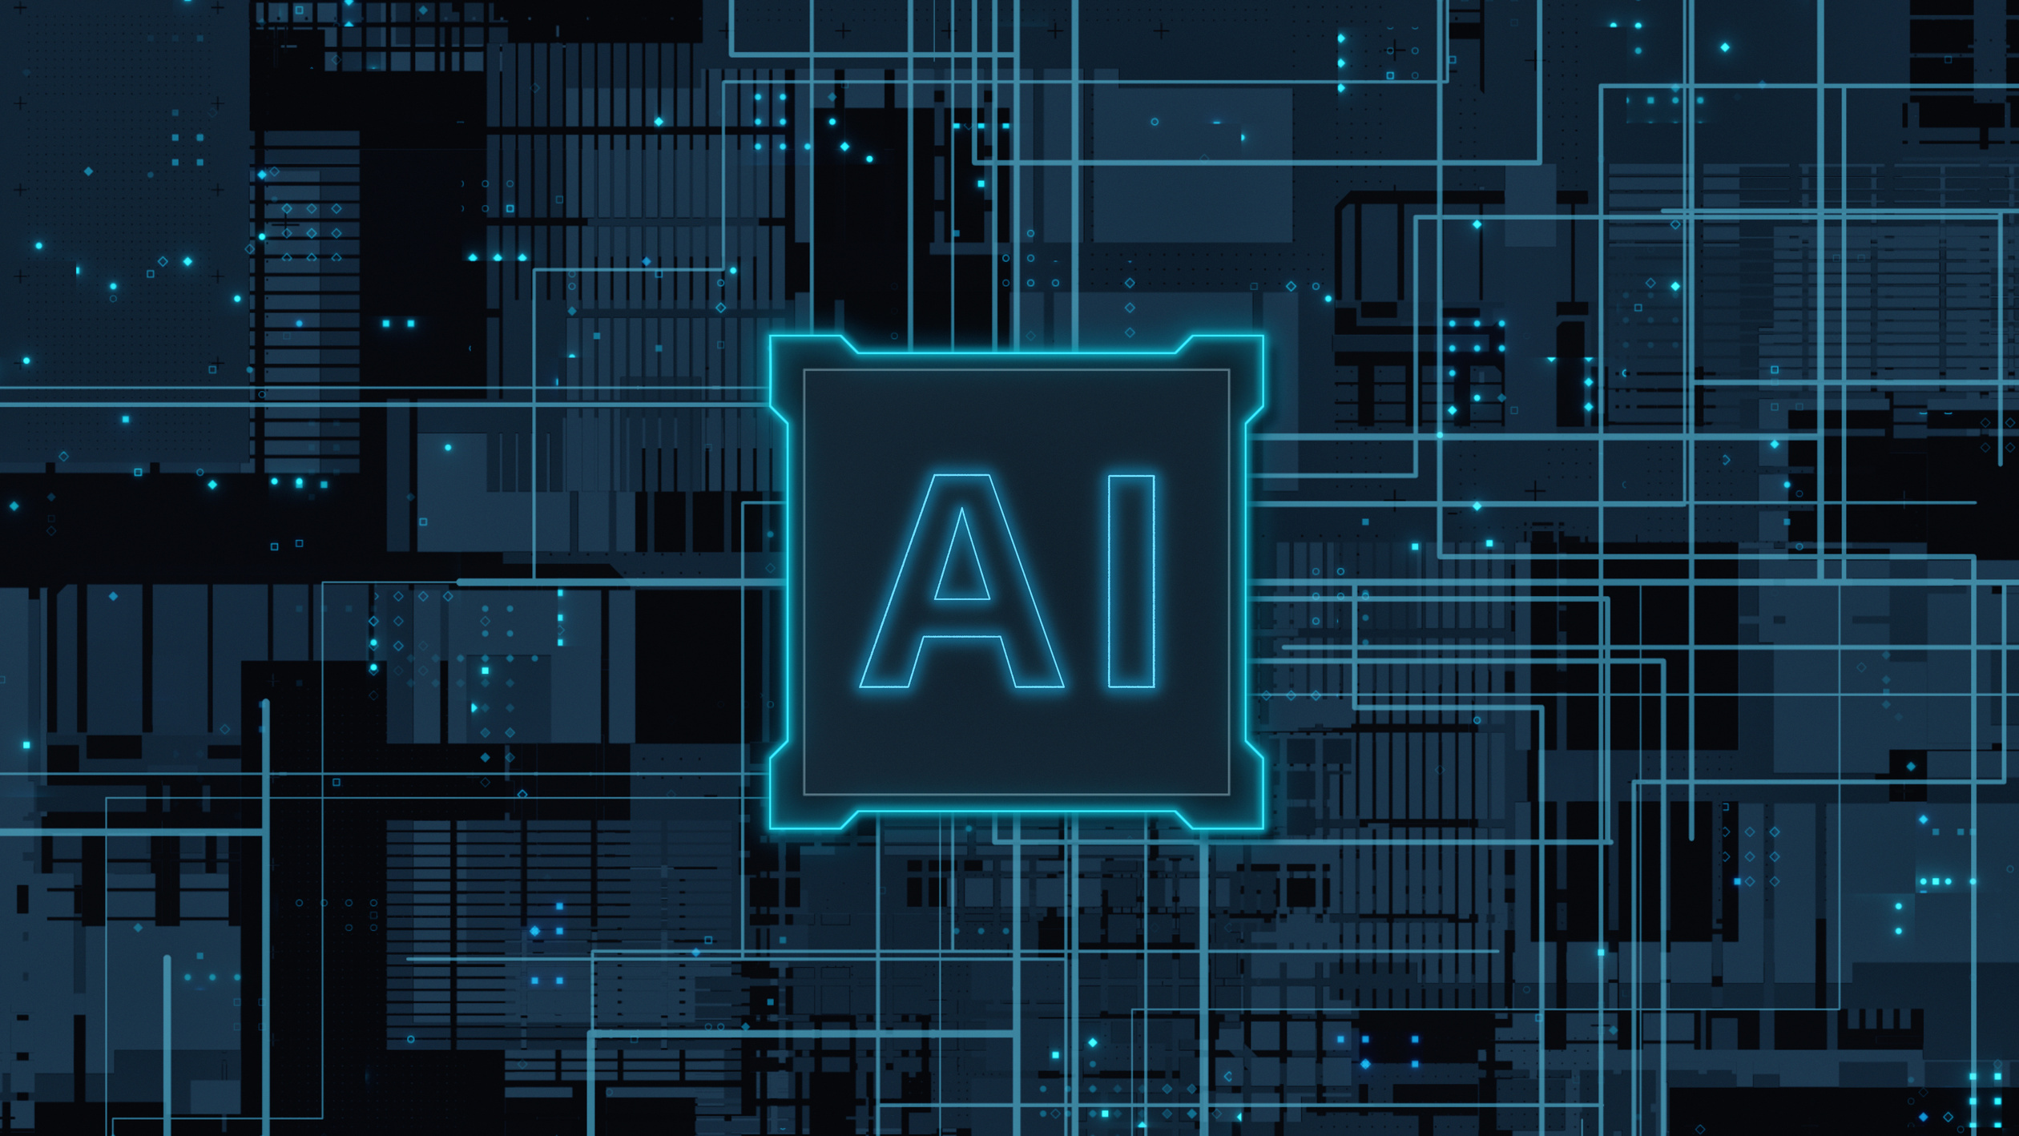


Les conseils face à l’IA
L'IA peut vous faciliter la vie, les assistants intelligents tel que chatGPT, dall-e et bien d'autre, sont des outils à maîtriser.
De la génération de contenus à la génération de texte ou d’image, ils sont vos meilleurs amis quand on sait comment les utiliser.

Slide 8






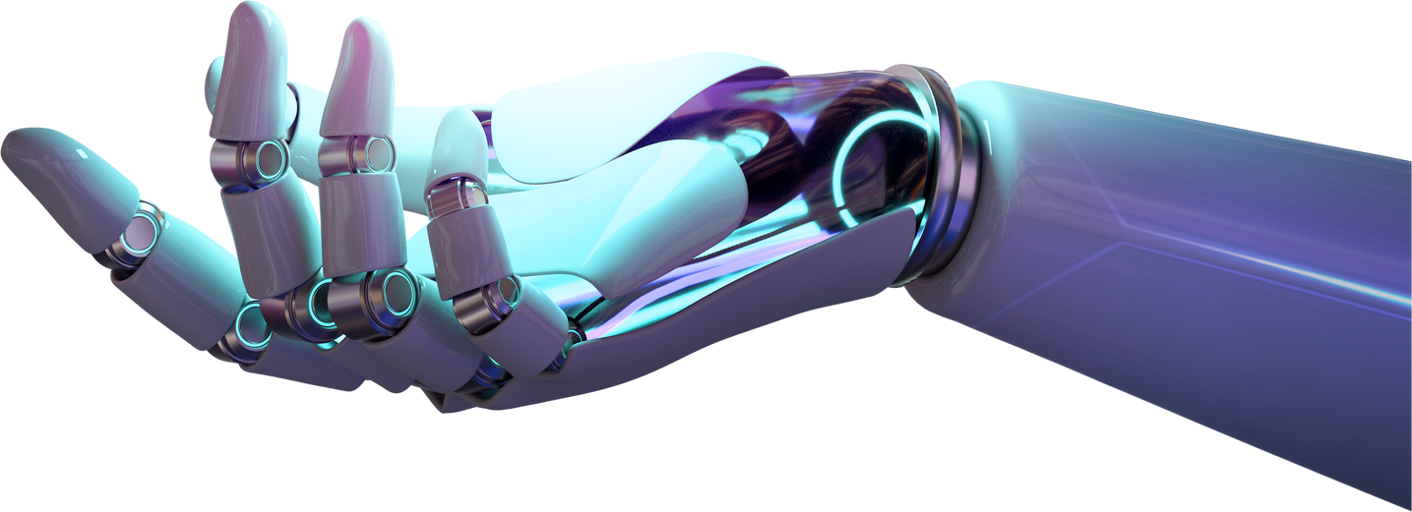

Les problème de l’IA
Risque de sécurité, menaces de Cyberattaques
Biais Algorithmiques et Équité
Vie Privée et sécurité des données
Transparence et éthique

Slide 9
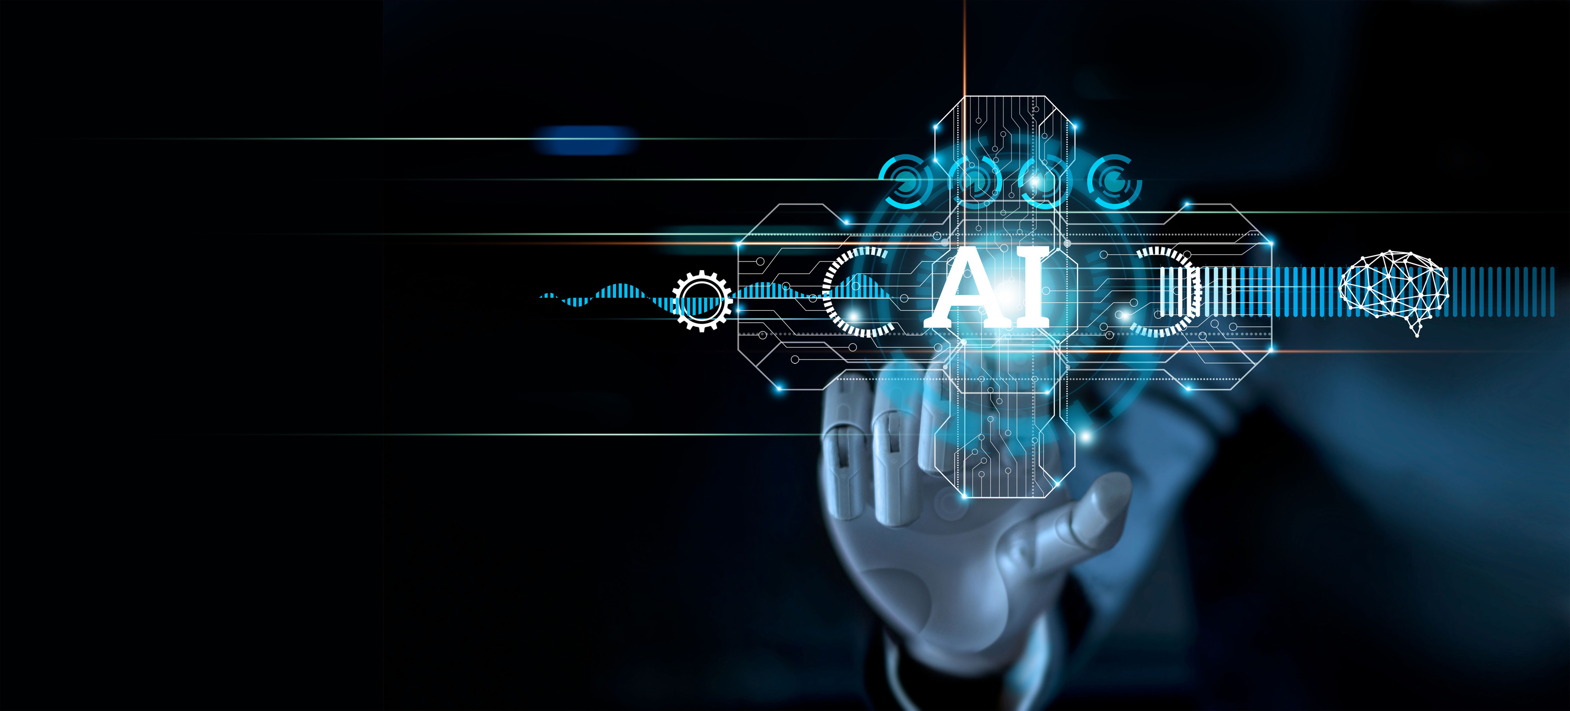


Pour aller
plus loin
Je découvre le site web !
Des quizz et plus encore ...

Slide 10


Merci de votre attention !
FLORIAN DESCAMPS

